Slide 1






第四讲：为什么要鼓励竞争?
经济学院 杜 立

Slide 2



第四讲：为什么要鼓励竞争?
1.从完全竞争到完全垄断
2.为什么会产生垄断？
3. 垄断市场
4. 为什么限制垄断？
5.垄断竞争为什么普遍存在
6.案例分析

Slide 3
0. 预备知识

Slide 4
从完全竞争到完全垄断
（1）某种东西的成本是为了得到它所放弃的东西（机会成本）
（2）经济利润 V.S. 会计利润
会计利润=收益—成本
经济利润=收益—机会成本
（3）理性人考虑边际量（边际变动）
厂商的决策：边际成本（MC）=边际收益（MR）

Slide 5
1.从完全竞争到完全垄断

Slide 6

从完全竞争到完全垄断
1.市场结构简介
市场结构 | 厂商数 | 产品特点 | 市场进入条件
完全竞争 | 数目众多 | 同质 | 自由进入
垄断竞争 | 很多厂商 | 差异产品 | 容易进入
寡头 | 少数厂商 | 有一定差异或者同质 | 较难进入
完全垄断 | 一个厂商 | 一种产品 | 进入壁垒高

Slide 7
2.完全竞争市场
从完全竞争到完全垄断
（1）市场特点
许多卖者（厂商）与买者（消费者）
产品基本相同
价格接受者
厂商可以自由进入或退出市场
在竞争市场上买者和卖者必须接受市场决定的价格，因而被称为价格接受者。

Slide 8
从完全竞争到完全垄断
（2）竞争厂商的生产决策
厂商生产决策：
边际收益（MR）=边际成本（MC）
特征：
（a）MR=P（由市场决定）
（b）MC=MR=P=ATC（经济利润为0）

Slide 9
3.垄断市场
从完全竞争到完全垄断
（1）市场特点
一个卖者（厂商）
唯一产品
很高的进入障碍
价格制定者：垄断厂商是市场价格的制定者

Slide 10
从完全竞争到完全垄断
（2）垄断形成的原因
资源独占
政府授予特权
技术、成本等进入障碍

Slide 11
从完全竞争到完全垄断
（3）垄断厂商的生产与定价
垄断厂商的需求曲线及边际收益
垄断厂商的需求曲线：因为垄断厂商是市场上唯一的生产者，所以垄断厂商的需求曲线就是市场的需求曲线。
垄断厂商的边际收益：如果垄断厂商增加生产，所销售的所有单位的价格都将下降，所以边际收益总是小于价格。

Slide 12
从完全竞争到完全垄断
垄断厂商的生产决策：
边际收益（MR）=边际成本（MC）
MR=MC<P;
P>ATC, 存在垄断利润

Slide 13
从完全竞争到完全垄断
4.不完全竞争
（1）垄断竞争
定义：许多出售相似而不同产品的企业的市场结构。
市场特征
许多卖者：有许多企业争夺同样的顾客群体。
产品差别：每个企业的产品与其他企业的产品至少略有不同。因此每个企业不是价格接受者，而是面临一条向右下方倾斜的需求曲线。
自由进入：企业可以没有限制地进入或退出一个市场。

Slide 14
从完全竞争到完全垄断
（1）垄断竞争
厂商的生产决策：
边际收益（MR）=边际成本（MC）
均衡特征：
MR=MC<P=ATC（经济利润为0）

Slide 15
从完全竞争到完全垄断
（2）寡头
定义：只有几个提供相似或相同产品的卖者的市场结构。
寡头市场的企业行为
勾结（卡特尔）：一个市场上的企业之间就生产的产量或收取的价格达成的协议。
博弈与合作：由于市场上只有少数几家厂商，每个厂商的行为都会影响到其他厂商的决策。因此，厂商作决策时必须考虑到其他厂商的反应，厂商之间存在着博弈与合作的关系。

Slide 16
从完全竞争到完全垄断
小镇移动电话的双寡头
P | Q
$0 | 140
5 | 130
10 | 120
15 | 110
20 | 100
25 | 90
30 | 80
35 | 70
40 | 60
45 | 50
小镇有140个居民
物品： 没有时间限制的移动通话服务和免费手机
两个企业：T-Mobile, Verizon
每个企业的成本：FC = $0, MC = $10

Slide 17
从完全竞争到完全垄断
小镇移动电话的双寡头
P | Q | 收益 | 成本 | 利润
$0 | 140 | 0 | 1400 | -1400
5 | 130 | 650 | 1300 | -650
10 | 120 | 1200 | 1200 | 0
15 | 110 | 1650 | 1100 | 550
20 | 100 | 2000 | 1000 | 1000
25 | 90 | 2250 | 900 | 1350
30 | 80 | 2400 | 800 | 1600
35 | 70 | 2450 | 700 | 1750
40 | 60 | 2400 | 600 | 1800
45 | 50 | 2250 | 500 | 1750

Slide 18
从完全竞争到完全垄断
小镇移动电话的双头
有合谋的双寡头结果：
每个企业都同意生产 Q = 30, 每个企业都得到利润= $900.
如果 T-Mobile 违反协定生产Q = 40，市场价格会发生什么变化？T-Mobile 的利润呢？
T-Mobile对违反协定感兴趣吗？
如果两个企业都违反协定，都生产Q = 40，计算每个企业的利润

Slide 19
从完全竞争到完全垄断
小镇移动电话的双寡头
如果每个企业生产 Q = 40,
市场产量 = 80
P = $30
每个企业的利润 = $800
T-Mobile 把产出增加到Q = 50 是否符合它的利益？
Verizon 把产出增加的Q = 50 是否符合它的利益？

Slide 20
2.为什么会产生垄断？

Slide 21
垄断产生的原因
规模经济的存在
市场竞争的存在
各种市场进入障碍的存在
企业实施垄断策略

Slide 22
1.规模经济
垄断产生的原因
定义：即单位产品的生产成本随着产品生产规模的不断扩大而递减，一般包括自然垄断产业和非自然垄断的规模经济产业。
自然垄断产业主要是基础设施产业及公共事业，如铁路、邮政等。一般是国家垄断或国家授权垄断,实行企业化管理和经营。
非自然垄断产业主要是绝大多数的制造业，如钢铁制造业等。随着生产规模的扩大，平均生产成本呈下降趋势。

Slide 23
2.市场竞争的存在
垄断产生的原因
只要有商品经济就必然有竞争，竞争既可以一定程度地限制垄断，又会导致垄断的产生。
一方面，少数企业首先提高生产效率，在市场中取得竞争优势，兼并落后企业，导致生产集中，从而形成垄断。
另一方面，为了在竞争中处于有利地位或者在竞争中不被竞争对手所挤跨，多个企业进行联合、兼并，或达成协议从而形成垄断。

Slide 24
3.各种市场进入障碍的存在
垄断产生的原因
1.技术壁垒或障碍。市场中，有些企业已掌握了某些技术，那么其它厂商要想进入该行业，就会遇到技术上的障碍。
2.信息障碍。信息包括卖者和买者之间的相互信息，卖者之间的相互信息以及卖者在市场方面获得的有关信息。
3.资金障碍。些产业的进入，必须有巨额的资本，包括购置固定资产的巨额费用，开发研制新产品的费用、促销费用、流动资金费用等。

Slide 25
垄断产生的原因
4.资源障碍。原有企业已经同资源供给者建立了固定联系，在资源短缺或某些资源具有排它性的情况下，企业进入市场就受到资源的限制。
5.产品差异的存在：现实中种类相同的产品往往存在着质量、包装、牌号等的差异性，每一种有差异的产品都可以以自己产品或服务的特色在一部分消费者中形成垄断地位。

Slide 26
4.企业实施垄断策略
垄断产生的原因
1.定价策略。当有新企业要进入时，原有企业将价格下调，直至降到使新进入者破产而退出市场，然后再提高价格。
2.有意形成过剩的生产能力：当企业预计新企业进入会导致产量增加而产品的价格下降时，企业即添置超过当前生产需要的生产条件，使想进入的企业不敢再进入这些行业。
3.协调性限制竞争的行为。在法律上相互独立的企业或企业集团为了共同利益目的相互订立合同、协议，或者在行业上进行协调以达到限制竞争的目的。

Slide 27
垄断产生的原因
4.妨碍性限制竞争行为。企业间通过协议，如通过搭售限制转售价格或者其他排他性约束，限制交易对手的经营自主权，或者通过某种市场行为，如歧视、拒绝供货,将某些经营者置于不利的竞争地位。
5.以威胁暴力等各种非法手段建立垄断，如欺行霸市等。只要有利可图且得不到足够的惩罚，企业就会采取各种垄断策略以建立和维持其垄断地位。

Slide 28
3. 垄断市场

Slide 29
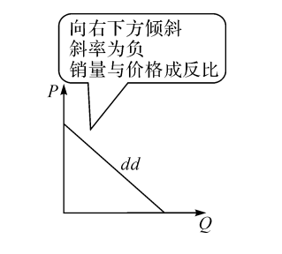
垄断市场
1.完全垄断厂商的需求曲线和收益曲线
（１）垄断厂商的需求曲线就是整个市场的需求曲线。
（假定垄断厂商需求曲线是线性的）
◆垄断企业是市场价格制定者。
◆通过减少销量来提高价格；
◆产量较高，价格也随之下降

Slide 30
垄断市场
2.垄断厂商的定价策略
完全垄断厂商是市场价格的制定者，可以根据市场情况选取不同的定价策略确定市场价格。
（1）价格歧视：同一厂商在同一时间对同一产品向不同的购买者索取不同的价格。
两个条件：a. 不同市场之间可以有效分离。
b.被分隔开的多个市场上需求弹性不同。

Slide 31
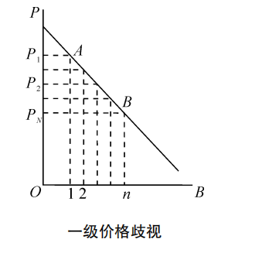
垄断市场
2.垄断厂商的定价策略
价格歧视分为三类：
①一级价格歧视，又称完全价格歧视。
>如果厂商已知消费者的需求曲线，即
已知消费者对每一单位产品愿意并且能
够支付的最高价格，厂商就可以按此价格逐个制定商品价格。
>>一级价格歧视的厂商将所有消费者剩余榨光，转化为了生产者的垄断利润。

Slide 32
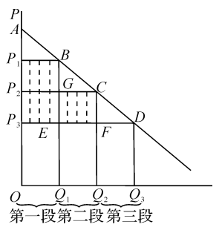
垄断市场
2.垄断厂商的定价策略
②二级价格歧视：垄断厂商根据不同的
消费者及其购买量确定的价格。如电力
公司实行分段定价。
>厂商的收益为阴影部分 ，
当按同一价格，例如 价格销售 产量
时利润为零。
> >阴影部分面积属消费者剩余的一部分，在二级价格歧视下，厂商将这部分消费者剩余转化成了垄断利润。

Slide 33
垄断市场
2.垄断厂商的定价策略
③三级价格歧视：垄断厂商对同一种产品在不同的市场上或对不同的消费者群体收取不同的价格。
根据不同市场的需求状况制定不同的价格：
1）对需求弹性较小的市场索取较高价格。
2）对需求弹性较大的市场制定较低的价格。
如同一种产品，国内市场和国际市场价格不一样，黄金时间和非黄金的广告费不一样等。

Slide 34
垄断市场
2.垄断厂商的定价策略
现实世界中的价格歧视
现实世界中，完全价格歧视不可能出现：
没有企业知道所有买者的支付意愿
买者也不会把它告诉卖者
因此，企业根据一些它们所观察到的特征把消费者分为若个群体，像支付意愿有关的特征，比如年龄

Slide 35
垄断市场
2.垄断厂商的定价策略
价格歧视的例子
电影票
飞机票
折扣券
两步销售
捆绑销售

Slide 36
垄断市场
3.垄断市场的效率评价
（1）从消费者层面来看
（2）从企业层面来看
（3）从国家层面来看

Slide 37
4.为什么限制垄断？

Slide 38
限制垄断
1.限制垄断的原因：
垄断形成后，市场的竞争性就会减弱，从而使市场机制配置资源的有效性受到一定的限制。主要表现在：
(1)垄断厂商可以在一定程度上控制产量和价格，使市场机制作用发挥受到一定程度的限制；
(2)垄断厂商为获得垄断利润，造成价格一般会高于竞争条件下的价格，产品产量一般会低于竞争条件下的产量，这意味着生产不足和资源配置的低效率；
(3)由于垄断利润的存在，是以消费者收益的相对减少为代价的，这会导致分配不公；
(4)在垄断条件下，垄断厂商缺乏竞争的外部压力，经济效率低于竞争条件下的经济效率。

Slide 39
限制垄断
2.限制垄断的公共政策
政府对破坏了效率、滥用市场地位的垄断企业进行限制、监管以四种方式中的一种对垄断问题作出反应：
（1）努力使垄断行业更有竞争性
（2）管制垄断者的行为。
（3）把一些私人垄断变为公有企业。
（4）什么也不做。

Slide 40
限制垄断
（1）努力使垄断行业更有竞争性
用反托拉斯法增强竞争
（反托拉斯法是一系列目的在于遏制垄断权力的法律的集合。）
反托拉斯法给予政府促进竞争的各种方法。
它们允许政府阻止企业合并。
它们禁止公司从事使市场竞争削弱的活动。
它们允许政府分解公司。
美国
1890年的谢尔曼反托拉斯法（Sherman Antitrust Act）
1914年的克莱顿法（Clayton Act）
中国《反不正当竞争法》

Slide 41
限制垄断
（2）管制垄断者的行为
政府管制垄断者收取的价格。
（如果价格定在边际成本上，资源配置就将是有效率的。）
在自然垄断下，边际成本低于企业的平均总成本。边际成本定价导致企业亏损而离开该行业
平均成本定价使得垄断者刚好赚到零利润，但引起了无谓损失。

Slide 42
限制垄断
（3）把一些私人垄断变为公有企业
政府不是管制由私人经营的自然垄断，而是由自己经营自然垄断本身。比如在美国，政府经营邮政局…

Slide 43
限制垄断
（4）什么也不做
如果相对于公共政策的不完善性而言，市场失灵的程度肯定较小，那么政府可以什么也不做。

Slide 44
5.垄断竞争为什么普遍存在？

Slide 45
垄断竞争市场
垄断竞争市场：是一种既垄断又竞争，既不是完全垄断又不是完全竞争的市场。（偏向于竞争）
【 形成的原因：】
不同企业生产的产品是有差别的：有同种产品之间存在差别，是同类但不同质的市场。（最基本）
市场中有非常多的买方和卖方：有许多企业争夺同样的顾客群体。
非常容易进入和退出：1.企业可以没有限制地进入和退出一个市场。 2.市场上企业的数目要一直调整到经济利润为零时为止。

Slide 46
垄断竞争市场
产品差别：既会产生垄断也会引起竞争
有差别就会有垄断：同种产品之间在质量、包装、牌号、销售条件甚至服务质量上存在差别。使每个厂商都享有一部分顾客偏爱和信任，影响到产品价格。
垄断竞争厂商是自己产品的垄断者。如果提高价格，不会失掉所有顾客。
作为同种产品，可以相互替代，满足同样的需求。这种替代性就会因其产品之间的竞争。

Slide 47
垄断竞争市场
垄断竞争市场的特点：
既有垄断，产品存在差别：某个企业先自行定价。
又有竞争：差别产品之间存在替代。
企业根据市场再进行调价。

Slide 48
6.案例分析

Slide 49

宽带接入市场垄断
——以国内三大运营商为例

Slide 50
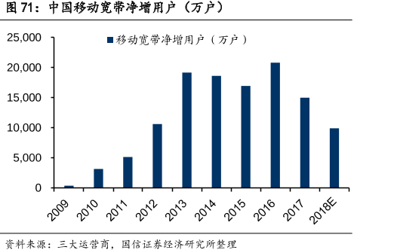
宽带接入市场垄断
电信市场在南方占主导地位，联通则割据北方，移动奋起直追
按照工信部2010年9月的
统计全国1．2亿宽带接入用户
中，电信占51％．联通占39％.
铁通占6％．广电占4％。也是
从10年开始中国移动加入宽带
市场的竞争。

Slide 51


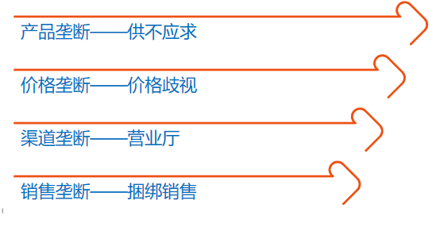
宽带接入市场垄断
联通和电信的市场策略
——高成本高收益

Slide 52
宽带接入市场垄断
联通和电信这一垄断的现象比较符合我们经济学中的一个模型——伯川德模型。
联通和电信的寡头垄断正符合这一特征，由于其提供的是同质的产品，即宽带，而且由于两家企业地域上的分工导致他们并没有形成价格竞争，两家企业各占一半的市场份额，这样他们的定价就可以使自己利润最大化。

Slide 53
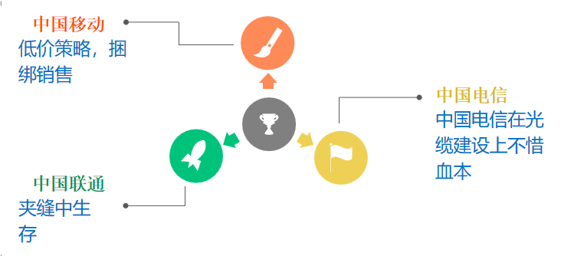
宽带接入市场垄断
“三足鼎立” 联通后劲不足

Slide 54
宽带接入市场垄断
中国电信宽带业务竞争压力加大
中国电信固定宽带业务平均下载速率依旧领先，但是三家运营商下载速率差距不大，中国电信面临着巨大的竞争压力。在提高用户体验的同时降低资费，以持续扩展宽带业务，吸引更多的宽带用户。2月6日消息，中国电信分别公布了2018年度引入光缆和室外光缆的中标候选信息，从各厂商的报价来看，中国电信2018年度仅这两项光缆采购项目就超过了100亿元人民币，释放出大举发力光网建设的信号，试图在产品质量上取得领先地位。

Slide 55

宽带接入市场垄断
中国移动全面出击
为抢占智能家庭市场，大力推广智能家庭网关。在“大连接、大视频”战略的指引下加大固网建设力度，固网用户以每月净增300万的速度保持高速增长。中国移动利用自身大量无线用户的优势，采取了手机消费绑定宽带的模式，通过低价或者免费的方式令用户享受20M甚至50M宽带，相对中国电信的宽带价格来看，中国移动的低价是宽带用户增长的主要原因。

Slide 56
宽带接入市场垄断
中国联通保持战略防御
中国联通将有限的资源投入到收效更快的4G网络建造与营销中，急于抢占无线用户市场。在宽带业务上较中国电信和中国移动投入少，又由于资费较高，流失了一部分宽带客户。中国联通一方面通过有限幅度降价维系用户，另一方面通过固移融合套餐拓展新用户，在宽带市场保持战略防御，有利于稳定宽带业务收入水平。中国联通在光缆建设上显得后劲不足，尽量保持住用户增长

Slide 57
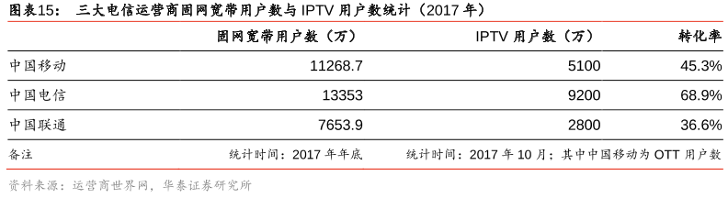
宽带接入市场垄断
三大运营商用户数量

Slide 58
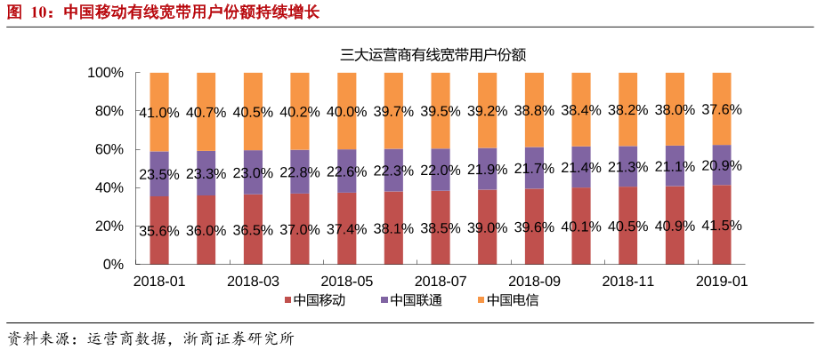
宽带接入市场垄断

Slide 59
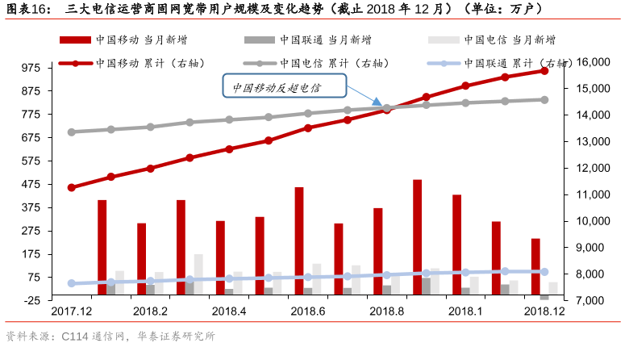
宽带接入市场垄断

Slide 60

宽带接入市场垄断
（1）三大运营商公布的运营数据显示，宽带市场两强争霸现象愈演愈烈，中国电信和中国移动瓜分了超过九成的新增市场，而中国联通的固网宽带业务则近乎停滞，全年仅增加了130.3万用户。与此同时，夹缝求生的民营宽带商的处境越发艰难。

Slide 61
宽带接入市场垄断
（2）民营企业进入宽带接入市场，曾被视为电信业深化改革、打破市场垄断的亮点。如今，民营宽带的日子却更加艰难，而中国移动则有了成为4G业务和宽带业务双料冠军的趋势。
（3）总体而言，随着通信市场渐趋饱和，提速降费深入推进，以及直播、网络视频等大流量应用的普及度越来越高，靠低价拉用户的发展模式难以持续。宽带接入网业务向民资开放的三年试点即将结束。

Slide 62

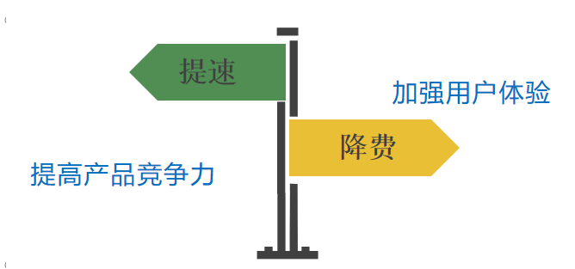
宽带接入市场垄断
未来市场竞争分析

Slide 63

思维观察千万条，经世济民第一条，
得失均衡求最优，人生快乐不流泪！

